Slide 1

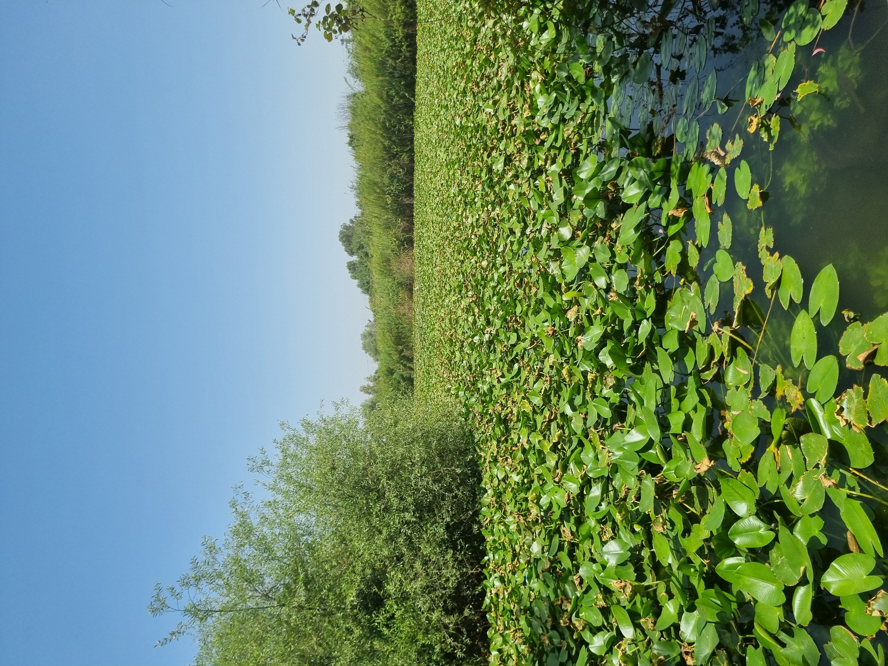
להציל את לבנון הירקון
Notes:
היום נלמד על סיפורו של לבנון הירקון, ונבקש מהתלמידים לחשוב באיזה בעל חיים מדובר, ומה משמעות שמו.
איזו חיה לדעתכם היא לַבְנוּן הַיַּרְקוֹן?
מה משמעות שמו, ומה אפשר ללמוד משם זה?
מה אתם יודעים על נחל הירקון?

Slide 2
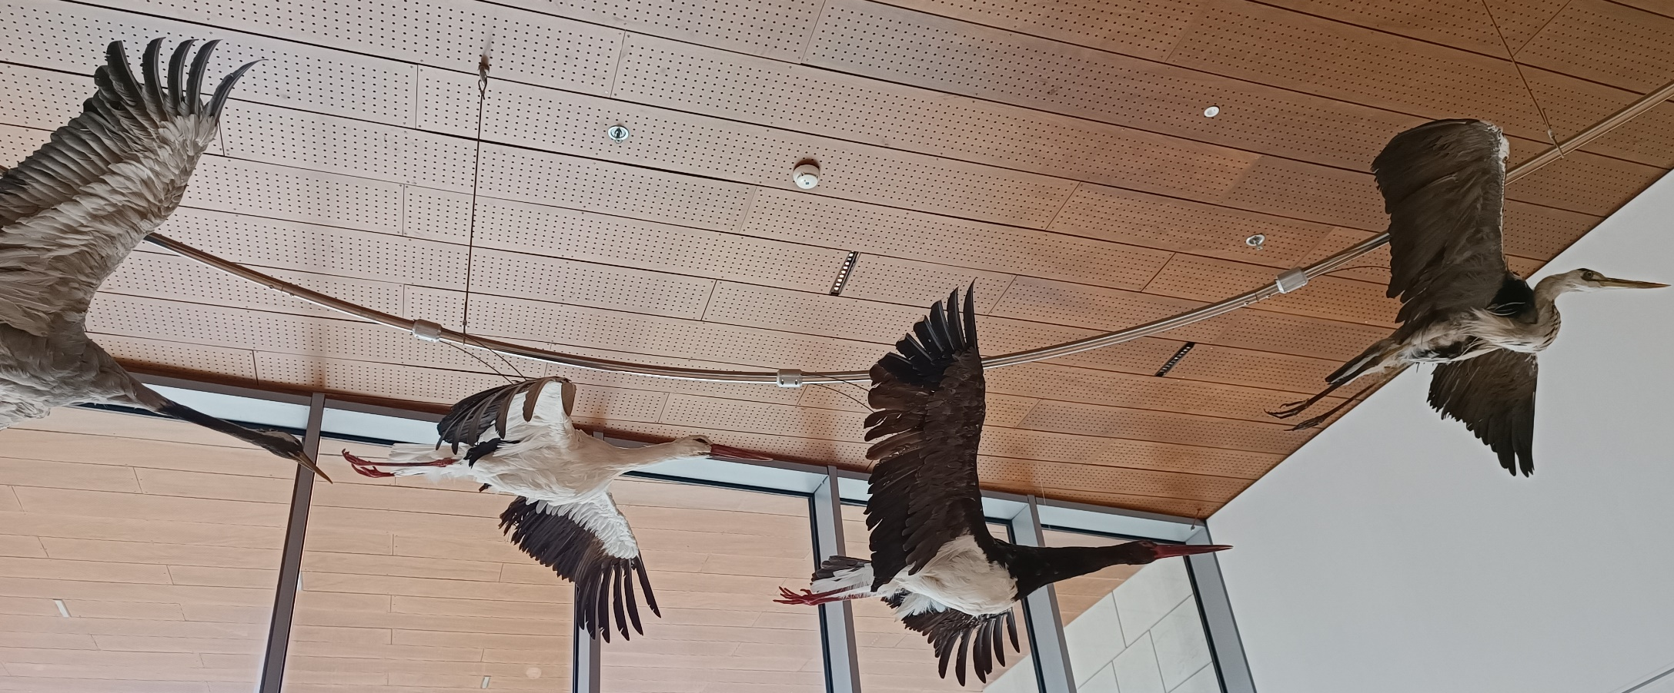
מי אני ומה שמי?
חסידה לבנה
חסידה שחורה
Notes:
כאשר חוקרים מגלים ומתארים יצור ממין חדש, הם נותנים לו שם. השם של כל יצור חי הוא התעודה המזהה שלו, ממש כמו דרכון או תעודת זהות. השם מורכב משני שמות: השם הראשון הוא שם הסוג של בעל החיים והשם השני הוא שם המין.
למשל, חסידה לבנה: חסידה הוא שם הסוג, לבנה הוא שם המין. חסידה שחורה: חסידה הוא שם הסוג, שחורה הוא שם המין. זה אומר לנו ששני מיני החסידות מאוד קרובים זה לזה מבחינה אבולוציונית.
בשם המין נהוג לציין מאפיין חיצוני בולט (למשל שחורה או לבנה) או אזור תפוצה, ולפעמים את שמו של חוקר או חוקרת מפורסמים.

Slide 3
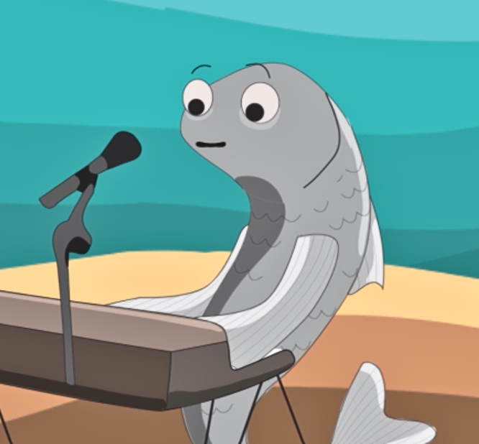
לַבְנוּן הַיַּרְקוֹן
מילים ולחן: שחר אבן צור
אז הוקם בית חולים מיוחד
עם צוות שטיפל בנו אחד אחד
ד״ר גורן חקר ימים ולילות
עד שמצא מה גורם לנו להתרבות
ואחרי שלוש שנים
בתוך מיכל ובו מים בריאים
מבודדים הפכנו לאלפים
שלחזור לטבע מוכנים
באביב הושבנו לירקון
חשבתי ש…אני חולם חלום
איך שניה לפני הסוף
הרצון לחיות גובר
והטוב שבנו מתגלה
לבנון הירקון שוחה עכשיו
בנחלי החופים זה לא מובן מאילו
חזרתי מהמתים אמרו עלי נכחד
אני שוחה עכשיו ואני לא לבד!
אני מין שנכחד וחזר לחיים
אני דג שנכחד וחזר לנחלים
שמי לבנון הירקון זהו שם יוצא דופן
וקיבלתי אותו מד״ר מנחם גורן
זה סיפור שמתחיל בסוף כל הסופים
על אדם ועל דג כנגד כל הסיכויים
במרוץ להציל את עמי.
הוא רתם למשימה את מיטב החוקרים
את רשות הירקון והטבע והגנים
הם יצאו למבצע מטורף בעליל
לנסות את המין בנשימתו האחרונה להציל
הם אספו כמאה חמישים
לבנונים ירקוניים חלשים
אחרונים ממינם בעולם
גם אני הייתי שם
ד״ר גורן במו ידיו
הוריד לי טפילים מהגב.
איך שניה לפני הסוף
הרצון לחיות גובר
והטוב שבנו מתגלה
Notes:
את שם המין "הירקון" קיבל הלבנון מהאזור שבו הוא התגלה לראשונה – נחל הירקון. כלומר, משמו של לבנון הירקון אפשר ללמוד שהוא חי בירקון, מה שאומר שהוא יכול להיות עוף מים, דו-חיים, סרטן, רכיכה, דג וכדומה.
שם הסוג, "לבנוּן", הוא הֶלְחֵם (מילה אחת שנוצרת משתי מילים) של המילים "לבן" ו"נוּן". המילה "נון" בארמית היא "דג". כלומר לבנון הוא דג לבן, ולבנון הירקון הוא שם של דג בהיר שחי בירקון.
לבנון הירקון הוא מין אנדמי (ייחודי) לנחלי החוף של ישראל. כלומר, זהו האזור היחיד בעולם שבו אפשר למצוא אותו.
נשאל את התלמידים מה הם מבינים שקרה לאוכלוסייה של לבנון הירקון. נסביר שהאוכלוסייה של הדג כמעט שנכחדה, ובשיר מתואר מבצע ההשבה של אוכלוסיית הדג לירקון.
נשאל את התלמידים למה לדעתם אוכלוסיית הדג כמעט שנכחדה. אם התלמידים לא מצליחים לחשוב על סיבה, נשאל אותם מה הם יודעים על נחל הירקון, ונספר על הזיהום ועל שיקום הנחל.

Slide 4
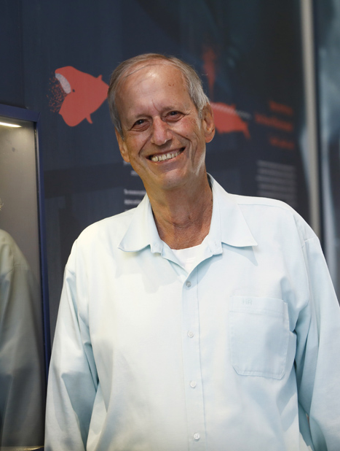
הצטרפו לצוות של ד"ר מנחם גורן מאוניברסיטת תל אביב!
נחלי החוף בישראלי הזדהמו והתייבשו
השנה היא 1999, דגים רבים נעלמו מנחל הירקון
נותרו רק מאות פרטים בודדים של דגי לבנון הירקון בטבע בישראל
מה ד"ר גורן צריך לעשות?
להעביר אותם לגרעין רבייה
להעביר אותם לנחל נקי
להשאיר אותם בנחל
Notes:
השנה היא 1999. בעקבות עשרות שנים שבהן זיהמו בני האדם את נחל הירקון ושאבו ממנו מים, נעלמו דגים רבים מנחל הירקון. מהמין לבנון הירקון נותרו מאות ספורות בלבד. ד"ר גורן מוטרד: אם הדגים הללו ימותו, לא יהיו יותר לבנוני ירקון בשום מקום בעולם. מה עליו לעשות?
להשאיר אותם בנחל / להעביר אותם לנחל נקי / להעביר אותם לגרעין רבייה

Slide 5
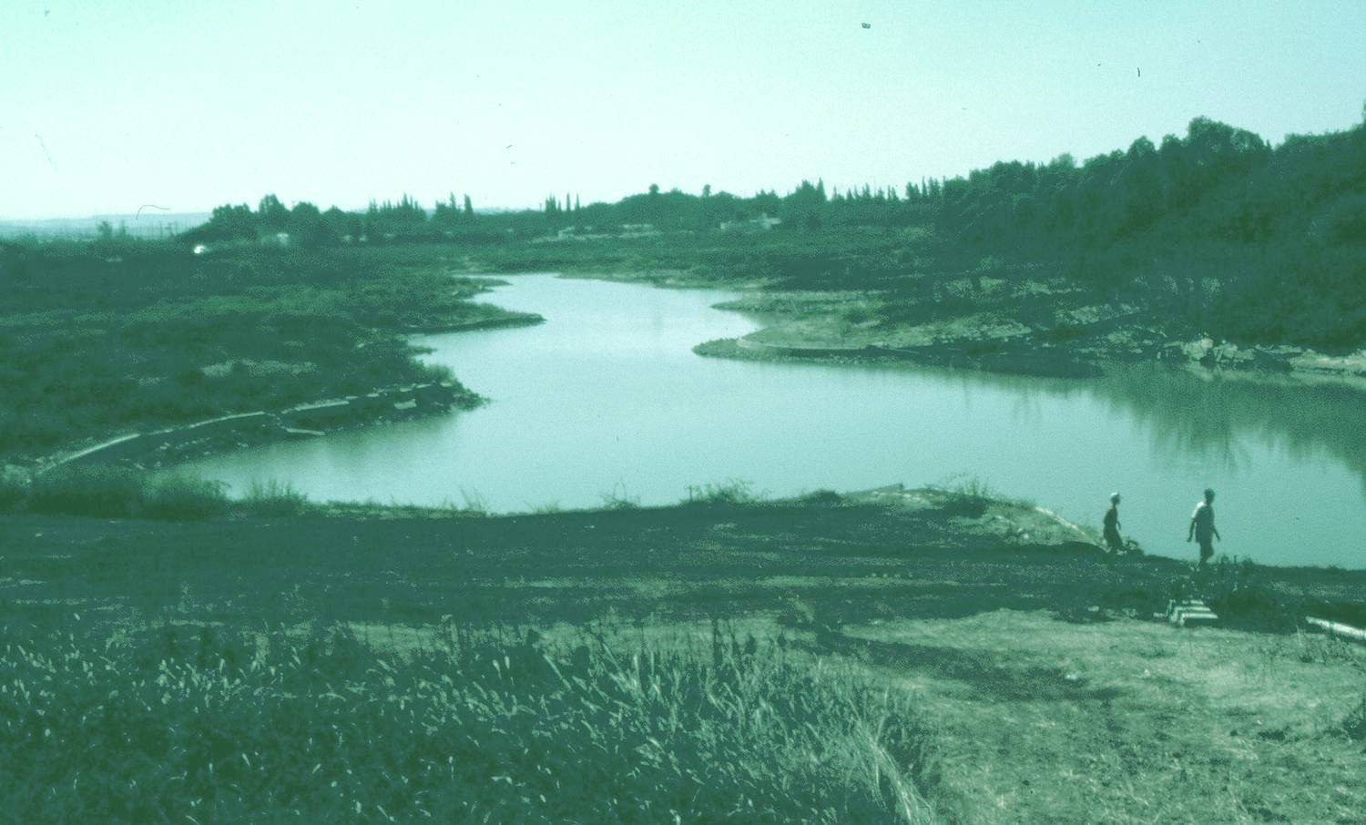
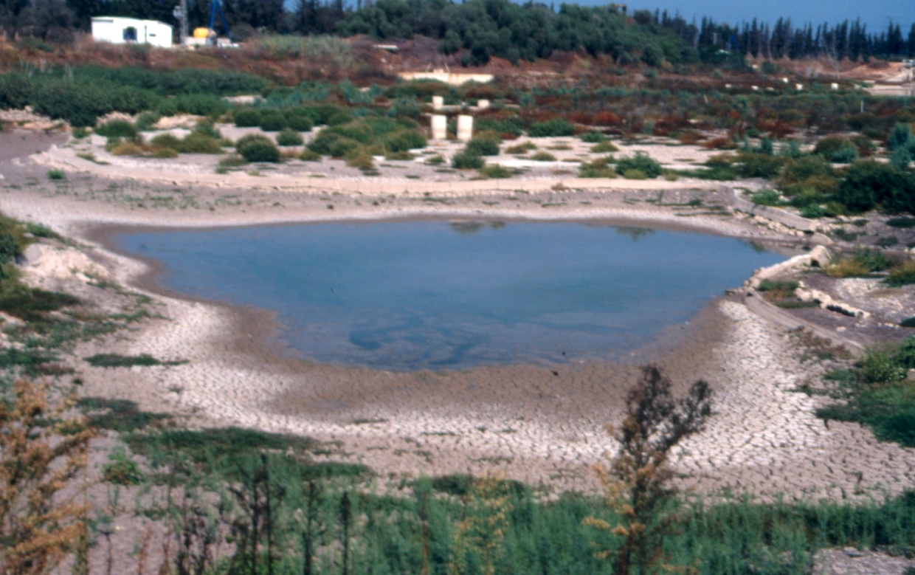
אתר הדיגום בזמן האיסוף
שנות השמונים
1999
Notes:
מה עשה הצוות של ד"ר מנחם גורן? העביר את הדגים לגרעין רבייה*.
למה לא להשאיר בנחל? הנחל מתייבש והאוכלוסייה תיכחד בוודאות: ראו בתמונות את אזור הדיגום בנחל הירקון בזמן האיסוף בהשוואה לשנות ה-80.
למה לא להעביר לנחל נקי? האוכלוסייה קטנה וחלשה מדי, ויש סיכוי שלא תצליח לשגשג.
למה להעביר לגרעין רבייה? האוכלוסייה קטנה וחלשה מדי. צריך לאושש אותה ולשפר את סיכויי הפרטים להתרבות.
* גרעין רבייה:
קבוצה של פרטים ממין הנמצא בסכנת הכחדה, שמגודלת ומתרבה בשבי, בתנאים מוגנים, במטרה לשמר את המין, ובמידת האפשר להשיבו לטבע.

Slide 6
הקמת גרעין רבייה של לבנון הירקון
גרעין רבייה - קבוצה של פרטים ממין הנמצא בסכנת הכחדה, שמגודלת ומתרבה בשבי, בתנאים מוגנים, במטרה לשמר את המין, ובמידת האפשר להשיבו לטבע.
איזה חומרים כדאי להכניס לבריכות בכדי לאפשר רבייה?
סלעים ואבנים
חבלים
חבלים
ענפים וגזעי עצים
אבני ריצוף משתלבות
קופסאות פלסטיק
בוץ
Notes:
ד"ר גורן הוא חוקר מאוניברסיטת תל אביב. הוא עבד בשיתוף פעולה עם רשות הטבע והגנים ורשות נחל הירקון, ויחד הוחלט להעביר את הדגים לחוות מחקר, שיקום ורבייה של המין באוניברסיטת תל אביב. בחווה זו נערכו מחקרים על התנאים הדרושים לדגי לבנון הירקון על מנת לשרוד ולהתרבות בהצלחה.
החוקרים ניסו לספק מגוון של משטחי הטלה, אבל הלבנונים לא התרבו ולא הטילו ביצים. מה אפשר לעשות?
החוקרים ניסו במעבדה תנאים שונים שיעודדו את הלבנונים להטיל ביצים: טמפרטורות שונות, משטרי הארה שונים ומגוון מצעי הטלה.
החוקרים חילקו את הדגים לכמה בריכות, ובכל בריכה שמו חומרי מצע אחרים כדי לעודד אותם להטיל ביצים. מה אתם הייתם מנסים?

Slide 7
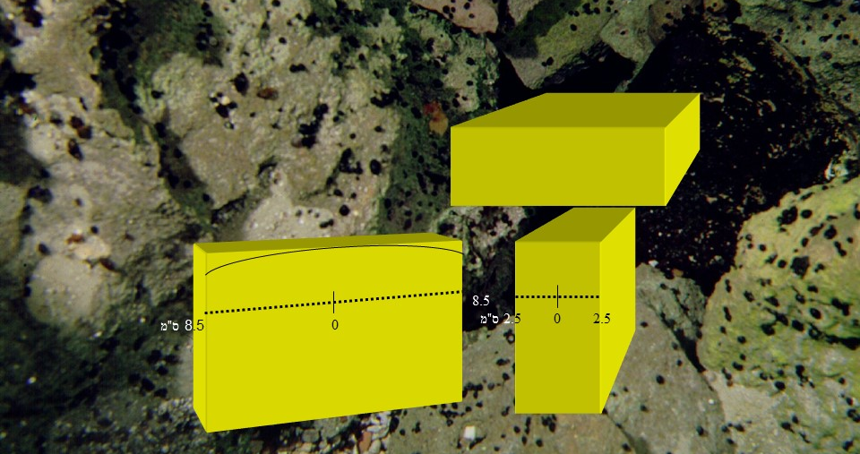
הקמת גרעין רבייה של לבנון הירקון
גרעין רבייה - קבוצה של פרטים ממין הנמצא בסכנת הכחדה, שמגודלת ומתרבה בשבי, בתנאים מוגנים, במטרה לשמר את המין, ובמידת האפשר להשיבו לטבע.
איזה חומרים כדאי להכניס לבריכות בכדי לאפשר רבייה?
אבני ריצוף משתלבות
Notes:
הצוות של ד"ר גורן הופתע מאוד שהדגים לא התרבו בסביבה ששמו בה ענפים, אלא דווקא בסביבה שבה שמו לבני ריצוף משתלבות. כנראה שהמבנה הזה דומה למצע האבנים הטבעי בנחל.

Slide 8
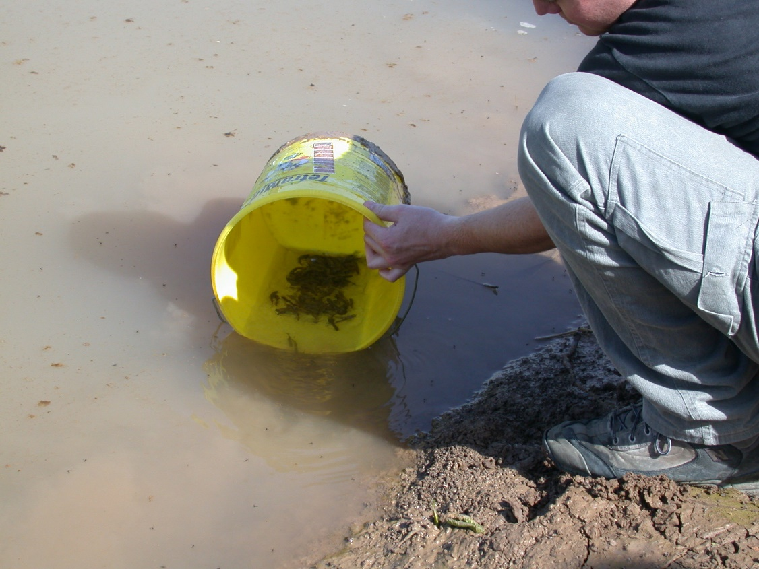
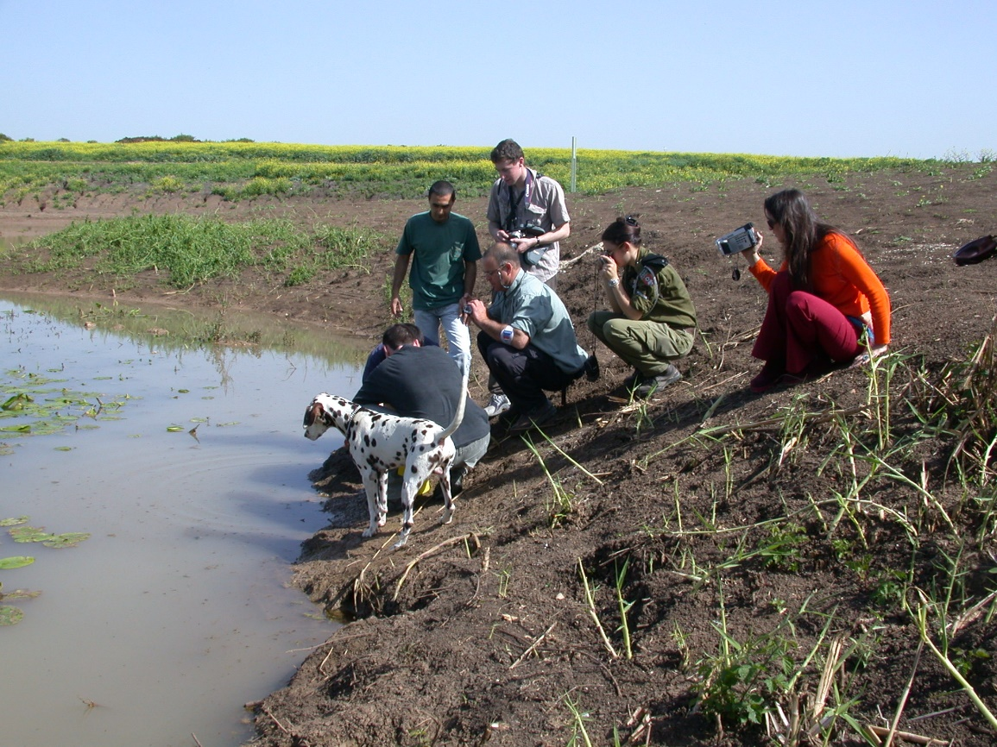
הצלחה ראשונה בשבי
הלבנונים התרבו בהצלחה
בשנים 2002 ו- 2003 משיבים חלק מהם לנחל הירקון!
סוף טוב הכל טוב?...
צוות המעבדה חזר אל הנחל אחרי השחרור וגילה רק דגים בוגרים – ללא דגיגים או ביצי דגים
מה לדעתכם יכולה להיות הסיבה?
Notes:
הצוות הוסיף בריכות עם לבני ריצוף משתלבות והלבנונים התרבו בהצלחה. בשנים 2002 ו-2003 שחררו חלק מהדגים הצעירים לנחל הירקון.
אחרי השחרור חזר צוות המחקר וערך סקר בנחל הירקון. כלומר, אנשי הצוות הגיעו ל-11 נקודות מסומנות בנחל וערכו תצפיות. הסוקרים תיעדו את מה שראו: האם נמצאו דגים? אם כן – כמה? ובאיזה גודל הם היו? אנשי הצוות מצאו רק פרטים בוגרים, ללא ביצים או דגיגים.

Slide 9
תעלומה בנחל הירקון – מדוע נמצאים רק פרטים בוגרים?
המים מזוהמים מדי והדגיגים לא שורדים
הדגים בכלל לא מתרבים
הדגיגים והביצים נטרפים בטבע
קרקעית הנחל הזדהמה והדגים לא הצליחו להטיל ביצים במקום מוגן ולהצמיד אותן לסלעים והן היו חשופות לטורפים
מה אפשר לעשות עכשיו?
Notes:
מה לדעתכם יכולה להיות הסיבה לכך שאין דגיגים קטנים או ביצים?
דגים אחרים טורפים את הדגיגים / המים מזוהמים מדי והדגיגים לא שורדים / הדגים בכלל לא מתרבים
תוצאות הסקר מראות שהדגים מצליחים לשרוד ולא נטרפים, אבל לא מצליחים להתרבות. מה יכולה להיות הסיבה לכך, לדעתכם?
קרקעית הנחל הזדהמה והדגים לא הצליחו להטיל ביצים במקום מוגן ולהצמיד אותן לסלעים. מה אפשר לעשות עכשיו?

Slide 10
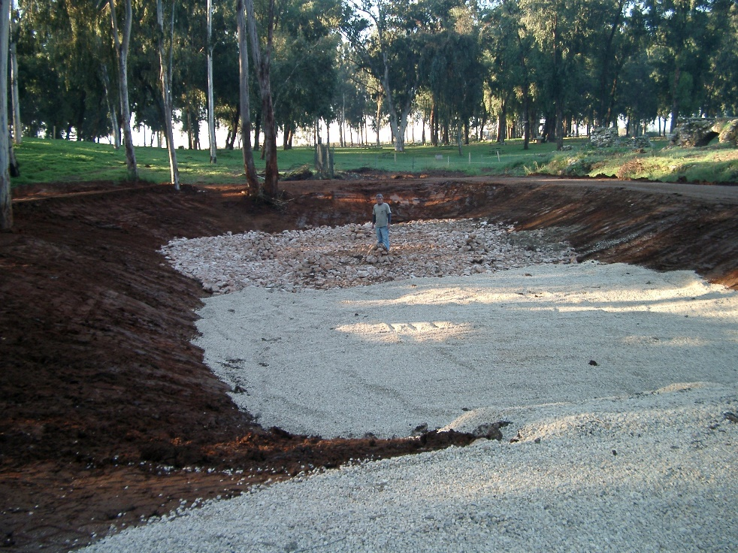
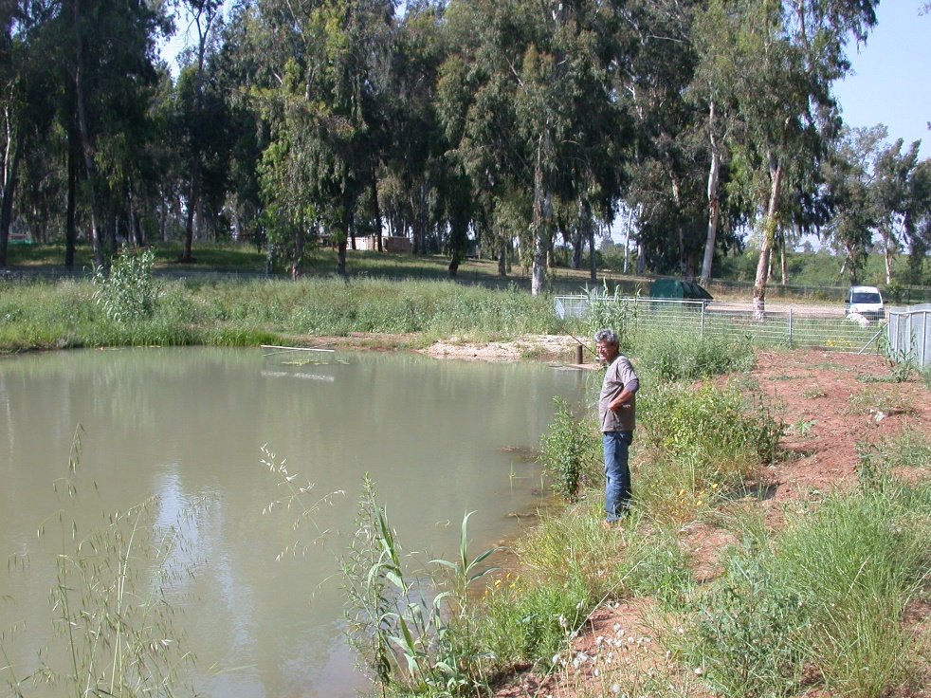
בריכת הניסוי
צוות המחקר הקים בסמוך לנחל הירקון בריכה ייעודית
בבריכה שררו התנאים הטבעיים כמו בנחל הטבעי
דגיגים בקעו מהביצים, התפתחו וגדלו בהצלחה
איך נחזיר את הדגים מהבריכה לנחל?
Notes:
צוות המחקר החליט להקים בסמוך לנחל הירקון בריכה ייעודית עבור דגי הלבנון, מבודדת מאוכלוסיות הדגים הטורפים בנחל. בבריכה שררו התנאים הטבעיים כמו בנחל הטבעי (הרכב המים והצמחייה), ובנוסף הייתה בה קרקע סלעית, שסיפקה את התנאים הסביבתיים המתאימים ביותר לדגי הלבנון. ואכן, הדגים הטילו ביצים, ודגיגים בקעו מהביצים, התפתחו וגדלו בהצלחה.
איך נחזיר את הדגים לנחל עצמו? מה צריך לעשות? העלו רעיונות.

Slide 11
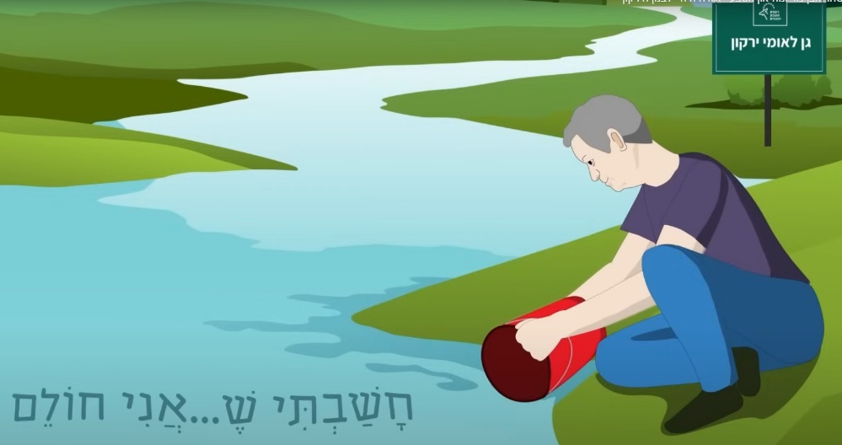
ההשבה השנייה
הרשויות החלו להזרים לנחל הירקון
כמויות גדולות יותר של מי מעיינות,
והוסיפו מצע של אבנים שעליו יוכלו הפרטים הבוגרים להתרבות.
בשנים 2007-2005 הושבו מבריכת הלבנונים המבודדת לנחל הירקון
כ-13,000 דגי לבנון הירקון
בסקר שנערך בשנת 2007 נמצאו דגים בכל הגדלים, כולל דגיגים צעירים
האם ההשבה הצליחה?
Notes:
הרשויות החלו להזרים לנחל הירקון כמויות גדולות יותר של מי מעיינות, מה ששיפר את סיכויי ההישרדות של הדגים בנחל, והוסיפו מצע של אבנים שעליו יוכלו הפרטים הבוגרים להתרבות. בסופו של דבר, בשנים 2007-2005 הושבו מבריכת הלבנונים המבודדת לנחל הירקון כ-13,000 דגי לבנון הירקון.
איך יודעים אם ההשבה הזו הצליחה?
צוות המחקר עקב אחרי הנעשה בנחל. החוקרים חזרו לתחנות שבהן נערכו התצפיות ותיעדו שוב את מספר הדגים שנמצאו ואת גודלם. הפעם הם הצליחו למצוא דגיגים בכל הגדלים, כולל דגיגים צעירים. בחלק מן האתרים נראו להקות גדולות של דגיגים.
כלומר – ההשבה הצליחה.

Slide 12
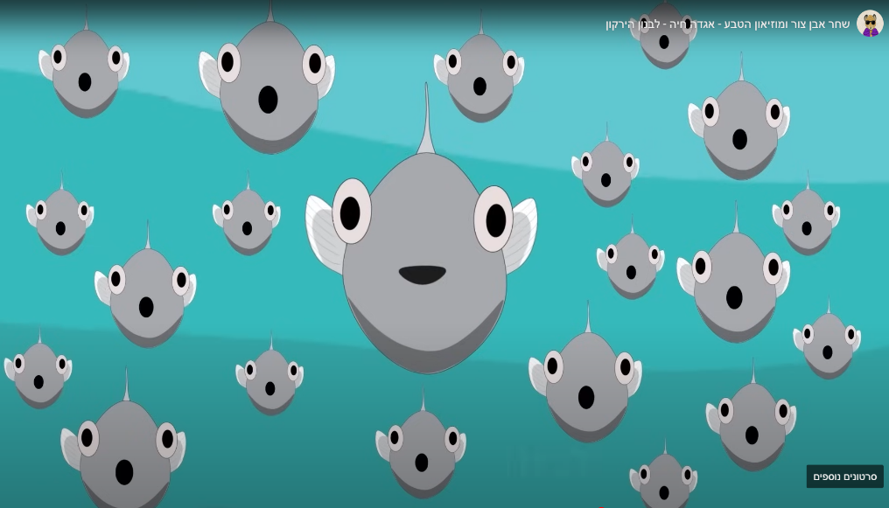
ההשבה השנייה
המאמצים לשקם את הנחל ממשיכים. בכל שנה נערך סקר להבין מה מצבם של הדגים ושל אתרי ההטלה שלהם.
לפי סקרים עדכניים הם עדיין מתרבים בהצלחה.
כל הכבוד על מבצע השבה מוצלח!
Notes:
התצפיות של דגיגים בנחל העידו על כך שהדגים מתרבים בהצלחה בנחל.
המאמצים לשקם את הנחל ממשיכים, ובכל שנה נערך סקר כדי להבין מה מצבם של הדגים ושל אתרי ההטלה שלהם. כלומר, חוקרים מגיעים ועורכים תצפיות באתרים מסוימים לאורך הנחל ומתעדים את מצב הדגים באתרים אלה.
לפי סקרים עדכניים הדגים עדיין מתרבים שם בהצלחה. כל הכבוד על מבצע השבה מוצלח!

